Slide 1
Муниципальное бюджетное общеобразовательное учреждение
Средняя общеобразовательная школа села Сосновка
Тандинского кожууна Республики Тыва
Учитель математики
Салчак Уран Тулушевна

Slide 2
Если учитель имеет только любовь к делу,
он будет хороший учитель.
Если учитель имеет только любовь к ученикам, как отец, мать
он будет лучше того учителя, который прочел все книги,
но не имеет любви ни к делу, ни к ученикам.
Если учитель соединяет в себе любовь к делу и к ученикам,
он совершенный учитель.
Л.Н. Толстой

Slide 3
Задачи:
- рассмотреть и показать на примерах применение нестандартных способов умножения чисел;
- сформировать прочные вычислительные навыки;
- развивать интеллектуальные способности;
- расширять математический кругозор;
- формировать устойчивый интерес к математике.

Slide 4
1. Умножение «палочками» 21х34=
Шаг 1: карандаш, лист бумаги
Шаг 2:
6
4
714
11
Реши сам: 42х23=
966

Slide 5
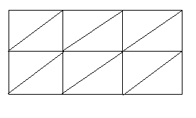
2. Умножение «прямоугольником» 654х44=
6
5
4
2
2
1
2
4
4
0
6
2
2
1
8
4
4
0
6
7
7
6
28776

Slide 6
3. Умножение числа на 11, 111,…
Следует «раздвинуть» цифры числа, умножаемого на 11,
и в образовавшийся промежуток вписать сумму этих цифр.
8
Реши сам:

Slide 7

4. Умножение чисел на 111, 1111 и т.д.
Чтобы двузначное число умножить на 111, 1111 и т.д.
надо мысленно цифры этого числа раздвинуть на два, три шага,
сложить цифры и записать соответствующее количество раз
их сумму между раздвинутыми цифрами
раздвинуть на 2
шага
6
6
раздвинуть на 3
шага

Slide 8
5.Возведение в квадрат двузначных
чисел, оканчивающихся на 5:
1=9
и в конце всегда приписываем 25( т.к.5*5=25)

Slide 9
4. Произведение двузначных чисел до 20:
1

Slide 10
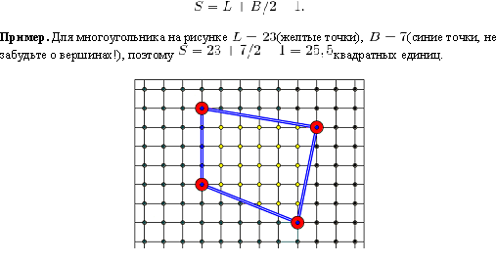
Формула Пика (для нахождения площадей)

Slide 11
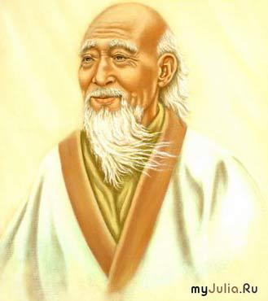
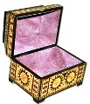

«Математика –
это удивление,
а через удивление
познается мир»

Slide 12
СПАСИБО
за внимание

